Slide 1

Студия функционального тестирования спортсменов

Slide 2

Физические качества
Способность быстро выполнять движения или перемещаться
Способность суставов и мышц выполнять движения с максимальной амплитудой
СКОРОСТЬ
ГИБКОСТЬ
СИЛА
КООРДИНАЦИЯ
Способность преодолевать сопротивление или действовать на объект
Способность согласовывать движения разных частей тела
ВЫНОСЛИВОСТЬ
Способность выполнять физическую работу в течение длительного времени

Slide 3
Взаимное влияние физических качества
Сила необходима для выполнения упражнений и движений, требующих мощи, таких как поднятие тяжестей или прыжки. Сила может улучшать другие качества, например, сила и выносливость.
Скорость зависит от силы и координации. Сильные мышцы могут генерировать более мощные сокращения, что увеличивает скорость. Координация также важна для быстрого и точного выполнения движений.
Выносливость позволяет выполнять физическую активность в течение длительного времени. Она тесно связана с силой, так как высокая выносливость позволяет мышцам работать более эффективно и долго.
Гибкость влияет на диапазон движений суставов и может улучшить эффективность выполнения упражнений. Хорошая гибкость помогает предотвратить травмы и улучшает координацию, что может повысить скорость и силу.
Координация объединяет все физические качества, позволяя эффективно и точно выполнять движения. Она зависит от силы и гибкости, а также от выносливости и скорости. Хорошая координация помогает оптимизировать выполнение упражнений и повышает общую физическую подготовленность.

Slide 4
Необходимость тестирования
Современный процесс спортивной подготовки немыслим без объективной оценки. Важное условие – выбор нужных параметров для оценки.
1
Оценка всех вышеперечисленных физических качеств производится
с помощью современных средств диагностики.
2
Полученные результаты применяются для корректировки тренировочного процесса. Интерпретация результата зависит от определенного вида спорта.
3
Корректировка тренировочного процесса осуществляется посредством рекомендаций основанных на результатах.
4

Slide 5
Методика тестирования
1) Кистевой динамометр
2) Тест-система «Старт-Финиш»
3) Тензоплатформа
4) Оценка зрительно-моторной координации
5) Оценка пространственной координации

Slide 6
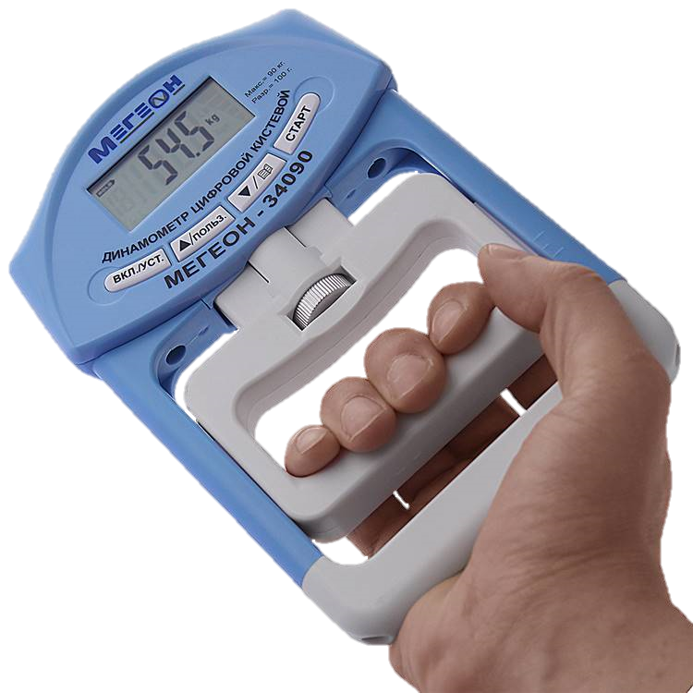
Максимальное сжатие для фиксации пикового воздействия и баланса
Физические качества:
Сила
* Внимание. Изображение, представленное на рисунке может отличаться от фактического, но полностью соответствует заявленным характеристикам.
Кистевой динамометр

Slide 7
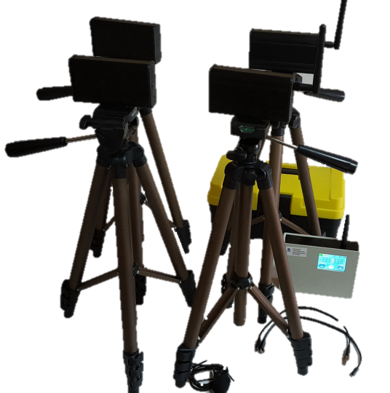
Максимально быстрое прохождение дистанции в 5 метров
Физические качества:
скорость, сила, координация
* Внимание. Изображение, представленное на рисунке может отличаться от фактического, но полностью соответствует заявленным характеристикам.
Тест-система «Старт-Финиш»

Slide 8
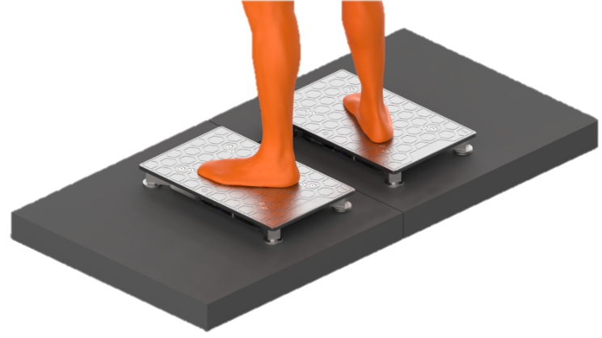
Несколько разновидностей прыжков для оценки вертикального прыжка и баланса
Физические качества:
сила, скорость, координация
* Внимание. Изображение, представленное на рисунке может отличаться от фактического, но полностью соответствует заявленным характеристикам.
Тензоплатформа

Slide 9
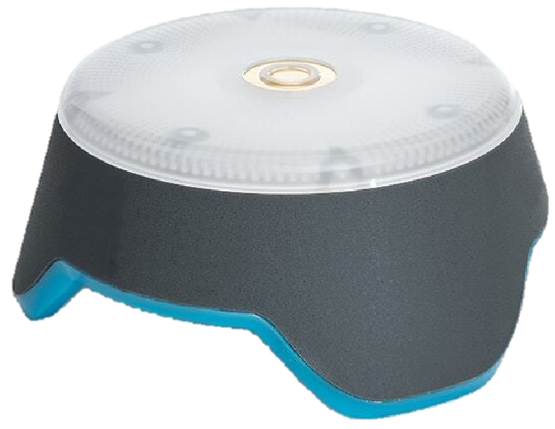
Простая, сложная и конкурентная зрительно-моторная координация позволяют оценить скорость реакции в различных условиях
Физические качества и параметры нервной системы:
скорость, выносливость, координация, сила и подвижность нервной системы
* Внимание. Изображение, представленное на рисунке может отличаться от фактического, но полностью соответствует заявленным характеристикам.
Оценка зрительно-моторной координации

Slide 10
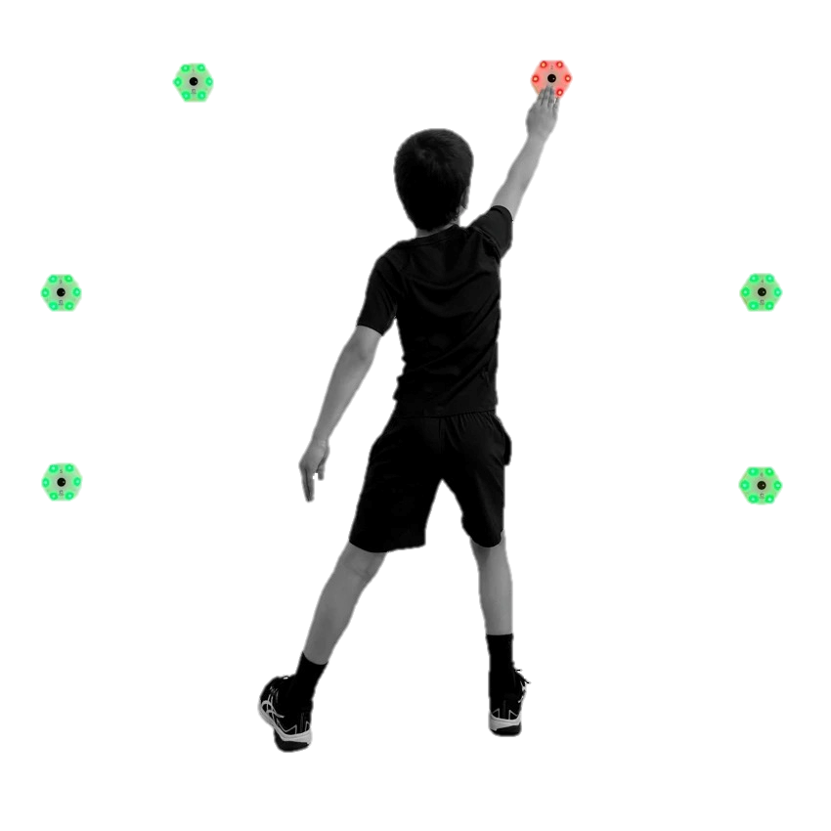
Простая конкурентная зрительно-моторная координация при работе в ограниченном вокруг спортсмена пространстве позволяет оценить скорость реакции в приближенных к соревновательной деятельности условиях
Физические качества и параметры нервной системы:
скорость, выносливость, ловкость, координация, сила и подвижность нервной системы
* Внимание. Изображение, представленное на рисунке может отличаться от фактического, но полностью соответствует заявленным характеристикам.
Оценка пространственной координации

Slide 11
Результаты
Полученные результаты отражают развитость каждого компонента, помогая выявить точки роста каждого конкретного спортсмена.
Для наилучшего спортивного результата предоставляются индивидуальные рекомендации функционального развития всех физических качеств с учетом сенситивных периодов, что в свою очередь позволяет максимально раскрыть собственный потенциал.

Slide 12
Студия функционального тестирования спортсменов
Контакты:
ramico@internet.ru

